Slide 1

ΗΥ370 – Ψηφιακή Επεξεργασία Σήματος
Χειμερινό Εξάμηνο 2026-2027
Μια μικρή εισαγωγή

Slide 2

Τι είναι το ΗΥ370?
Είναι το βασικό μάθημα για επιστήμες μηχανικού που περιλαμβάνουν:
  Τηλεπικοινωνίες
  Επεξεργασία Ήχου/Φωνής
  Επεξεργασία Εικόνας
  Επεξεργασία Βιοσημάτων
  Εφαρμογές μηχανικής μάθησης
  Ρομποτική
  Υπολογιστική Όραση
  και άλλων πολλών…

Slide 3
Τι μορφής μάθημα είναι το ΗΥ370?
Είναι ένα ιδιαίτερα απαιτητικό μάθημα με υψηλό φόρτο εργασίας
  Η κατανόηση της φιλοσοφίας (αλλά και οι γνώσεις) του προ-απαιτούμενού του
  ΗΥ215-Εφαρμοσμένα Μαθηματικά για Μηχανικούς
  θα σας είναι πολύτιμη σε αυτό το μάθημα
  Οι μαθηματικές έννοιες δεν παρουσιάζονται «στεγνές» αλλά από τη σκοπιά του μηχανικού, δηλ. ερμηνεύοντας τη σημασία τους σε σχέση με πραγματικά προβλήματα
    Θεωρητικές ασκήσεις θα «χτίσουν» εμπιστοσύνη στις ικανότητές σας επάνω στη διδακτέα ύλη
    Πραγματικές εφαρμογές στην Python θα «χτίσουν» το προφίλ του μηχανικού ο οποίος μεταφέρει τις θεωρητικές ιδέες στην πράξη, προσαρμόζοντάς τες κατάλληλα

Slide 4
Τι μορφής μάθημα είναι το ΗΥ370?
Απαιτεί συνεχή κι αδιάλειπτη παρουσία στις διαλέξεις για την κατανόηση των εννοιών
  Οι σημειώσεις επαρκούν για να καλύψετε απουσίες αλλά συνίσταται ένθερμα οι τελευταίες να μην είναι πολλές
Ο γνώστης των τεχνικών της ψηφιακής επεξεργασίας σήματος, σε συνδυασμό με το ισχυρό προγραμματιστικό υπόβαθρο που παρέχει το τμήμα, είναι ένας υψηλά καταρτισμένος και περιζήτητος μηχανικός που μπορεί να σταδιοδρομήσει σε πληθώρα επιστημών!

Slide 5
Πώς συνδέεται το ΗΥ370 με άλλα μαθήματα?
(χωρίς κατ’ανάγκη με σχέση προαπαιτούμενου)
ΗΥ370
Ψηφιακή Επεξεργασία Σήματος
ΗΥ371 Ψηφιακή Επεξεργασία Εικόνας
ΗΥ473 Αναγνώριση Προτύπων
ΗΥ570 Στατιστική Επεξεργασία Σήματος
ΗΥ470
Προχωρημένη Επεξεργασία Σήματος (soon)
ΗΥ474 Τεχνολογία Πολυμέσων
ΗΥ471 Ανάλυση Εικόνας
ΗΥ578
Ψηφιακή Επεξεργασία Φωνής
ΗΥ215
Εφαρμοσμένα Μαθηματικά για Μηχανικούς
ΗΥ572 Ψηφιακή Επεξεργασία Ήχου
You are here! ☺
ΗΥ577
Μηχανική Μάθηση
HY485
Επιστήμη Δεδομένων κι Εφαρμογές
HY673
Γεννητική Μοντελοποίηση
ΗΥ587
Νευρωνικά Δίκτυα και Μάθηση Ιεραρχικών Αναπαραστάσεων

Slide 6

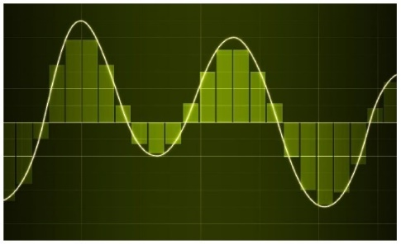
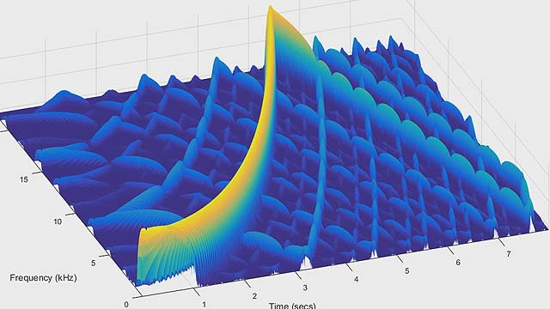

Τι περιέχει το ΗΥ370?
1^{ο} Κομμάτι
2^{ο} Κομμάτι
Βασικά Σήματα
Συστήματα και Ιδιότητες
Εξισώσεις Διαφορών ως συστήματα
Μετασχηματισμός Fourier
Συστήματα στο χώρο του Fourier
Μετασχηματισμός Z
Συστήματα στο χώρο του Z
Δομές Συστημάτων
Σχεδίαση Ψηφιακών Φίλτρων
Φασματική Ανάλυση (?)

Slide 7
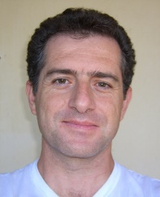
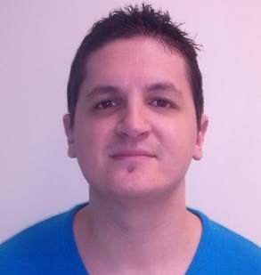
Ποιοι διδάσκουν στο ΗΥ370?
Διδάσκοντες
Βοηθοί
Στυλιανού Ιωάννης
Ώρες γραφείου:
  Μετά από συνεννόηση με e-mail
Πλάτωνα Ηλιάνα
  Μεταπτυχιακή φοιτήτρια
Πατσούρα Ειρήνη
  Μεταπτυχιακή φοιτήτρια
Τσικνάκης Γεώργιος
  Μεταπτυχιακός φοιτητής
Σισαμάκη Ειρήνη
  Υποψήφια διδάκτωρ
Καφεντζής Γεώργιος
Ώρες γραφείου:
  Μετά από συνεννόηση με e-mail

Slide 8
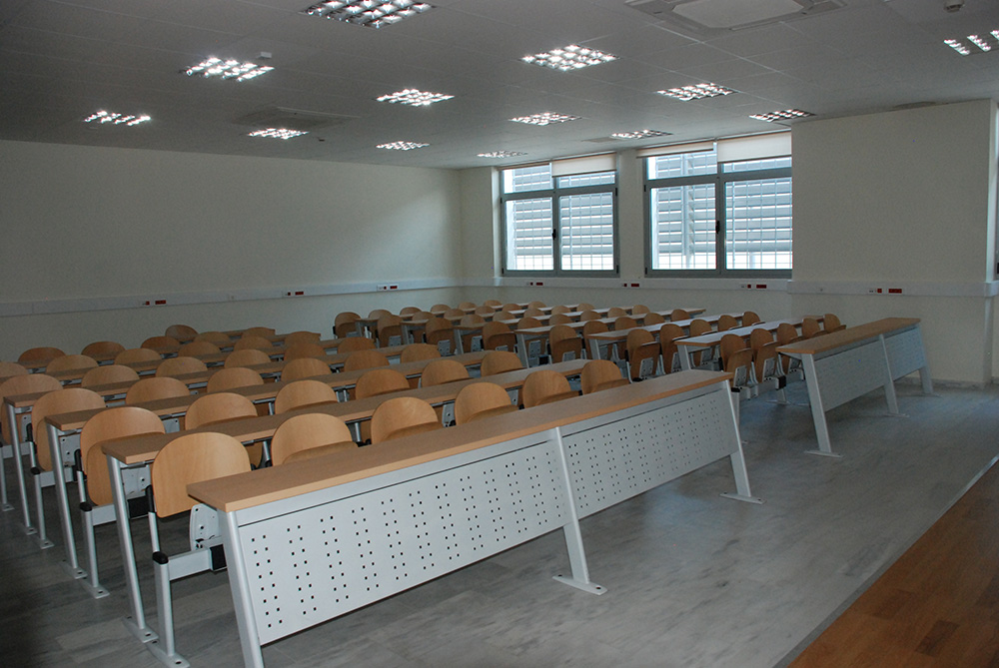
Πότε διδάσκεται το ΗΥ370?
Ώρες Μαθημάτων
Αναπληρώσεις/Φροντιστήρια/Εργαστήρια
Τρίτη – Πέμπτη, A113
09:00 - 11:00
Παρασκευή, A125
13:00 - 15:00

Slide 9

Αξιολόγηση
Βαθμός Β
  Σειρές Ασκήσεων Α 15%
    Σε ~10-15ήμερη βάση (~5 σειρές)
    Κάποιες απαντήσεις θα δίνονται ως hint
    Αυστηρός έλεγχος για αντιγραφές
  Σειρές Εργαστηρίων Ε 15%
    Σε ~10-15ήμερη βάση (~5 σειρές)
    Βασίζεται αποκλειστικά σε Python
    Αυστηρός έλεγχος για αντιγραφές
  Πρόοδος Π 30%
    Προαιρετική και βοηθητική
    Ανοιχτές σημειώσεις
  Τελική Εξέταση Τ 40% ή 70%
    Ανοιχτές σημειώσεις
    Ρήτρα: Τ >= 4.5
  Αν Τ >= 4.5, τότε Β = max(B1, B2)
    B1 = 0.15A + 0.15E + 0.7T
    B2 = 0.15A + 0.15E + 0.3Π + 0.4Τ
  Αλλιώς B = T

Slide 10

Ασκήσεις
Μετρούν 15%
  Σχεδόν αποκλειστικά θεωρητικές
  ΠΟΛΥ σημαντικές για την κατανόηση του μαθήματος
Οι ασκήσεις παραδίδονται έντυπα ή ηλεκτρονικά την ώρα που θα αναφέρεται επάνω στο φύλλο ασκήσεων.
  Ηλεκτρονική παράδοση ασκήσεων δικαιούνται όλοι/ες οι φοιτητές/τριες του μαθήματος
  (η παράδοση γίνεται μέσω e-mail – θα αναγράφεται επάνω στο φυλλάδιο).
Η μορφή του παραδοτέου αρχείου πρέπει αυστηρά να είναι η ακόλουθη:
  Ένα ενιαίο αρχείο, μορφής PDF ή DOC.
  Να είναι ευανάγνωστο.
  Αν το παραδοτέο σας δε συμμορφώνεται με τα παραπάνω, τότε η παράδοση δε θα ληφθεί υπ'όψη, χωρίς καμιά ειδοποίηση από μέρους των διδασκόντων.

Slide 11

Εργαστήρια
Μετρούν 15%
  Σχεδόν αποκλειστικά πρακτικές (Python)
  ΠΟΛΥ σημαντικές για την κατανόηση των εφαρμογών του μαθήματος
  Μπορείτε να συγκροτήσετε ομάδες των 2 (το πολύ) ατόμων
    Οι ομάδες κατοχυρώνονται με την παράδοση του 1^{ου} εργαστηρίου και αλλάζουν μόνο μετά από αποχώρηση μελών της ομάδας
Τα εργαστήρια παραδίδονται αποκλειστικά ηλεκτρονικά στην προκαθορισμένη ημερομηνία παράδοσης που αναγράφει η εκφώνησή τους
(η παράδοση γίνεται μέσω e-mail – θα αναγράφεται επάνω στο φυλλάδιο).
Η μορφή του παραδοτέου αρχείου πρέπει αυστηρά να είναι η ακόλουθη:
  Τα όποια θεωρητικά ερωτήματα/σχόλια που πρέπει να κάνετε πρέπει να βρίσκονται στα κατάλληλα κελιά στο Jupyter Notebook.
  Ο κώδικας με τη λύση σας πρέπει επίσης να βρίσκεται στα κατάλληλα κελιά.

Slide 12

Πρόοδος
Μετρά βοηθητικά 30%
  Προαιρετική συμμετοχή των φοιτητών
  Πραγματοποιείται με ανοιχτές σημειώσεις ΚΑΘΕ ΜΟΡΦΗΣ, καθώς και με ανοιχτά laptops
  Μετρά βοηθητικά και στην εξεταστική του Σεπτέμβρη
  Ημερομηνία: TBD

Slide 13
Τελική Εξέταση
Μετρά 40 ή 70%
  40% αν ο βαθμός προόδου ενισχύει το συνολικό βαθμό σας
  70%, διαφορετικά
  Πραγματοποιείται με ανοιχτές σημειώσεις ΚΑΘΕ ΜΟΡΦΗΣ, καθώς και με ανοιχτά laptops
  Δεν περιλαμβάνει εξέταση κώδικα
    Μόνο θεωρητικά θέματα

Slide 14


Επικοινωνία
Για την επικοινωνία σας με τη λίστα του μαθήματος, παρακαλώ εγγραφείτε ακολουθώντας την παρακάτω διαδικασία:
  https://wiki.csd.uoc.gr/el/public/digital-services/email-lists
Για επικοινωνία με το διδάσκων και τους βοηθούς, στείλτε e-mail στο hy370@csd.uoc.gr
Για απορίες σχετικά με το μάθημα, παρακαλείστε να απευθύνεστε ΑΠΟΚΛΕΙΣΤΙΚΑ στη λίστα του μαθήματος, hy370-list@csd.uoc.gr

Slide 15

Επικοινωνία - Οδηγίες
READ AT HOME!
Πριν να στείλετε email για να κάνετε μια ερώτηση, ελέγξτε αν έχει ήδη απαντηθεί στη λίστα, αν η απάντηση βρίσκεται στη σελίδα του τμήματος ή του μαθήματος, κλπ.
Μη στέλνετε πάνω από ένα email σε διαφορετικούς παραλήπτες για να ρωτήσετε την ίδια ερώτηση.
Προτιμήστε να χρησιμοποιείτε τη διεύθυνση email που έχετε στο Τμήμα. Προσπαθήστε να μη χρησιμοποιείτε προσωπικές διευθύνσεις e-mail στην επικοινωνία σας με το διδακτικό προσωπικό, τις λίστες ή τη γραμματεία.
Γράψτε ένα περιγραφικό Θέμα (subject). Το μήνυμά σας μπορεί να αγνοηθεί αν δεν έχει Θέμα.
  Βεβαιωθείτε ότι το θέμα είναι συγκεκριμένο και αναπαριστά το περιεχόμενο (Το "Ερώτηση" δεν είναι καλό θέμα).
  Ένας καλός τρόπος περιγραφής θέματος, που βοηθά και στην αρχειοθέτηση των e-mails σας είναι η έναρξη του θέματος με τον όρο [ΗΥ370], για παράδειγμα: "[ΗΥ370] Απορία στο Μετασχ. Fourier".

Slide 16
Επικοινωνία - Οδηγίες
READ AT HOME!
Χρησιμοποιήστε χαιρετισμό για να ξεκινήσετε το μήνυμα.
Γράψτε το μήνυμα με καθαρό και περιεκτικό λόγο.
Γράψτε τι αφορά το μήνυμα και τι περιμένετε από τον παραλήπτη.
Αν αναφέρετε συνημμένα αρχεία, μην ξεχάσετε να τα επισυνάψετε. Χρησιμοποιήστε περιγραφικό όνομα αρχείου.
Υπογράψτε το email σας με ολόκληρο το όνομά σας και τον αριθμό μητρώου. Ρυθμίστε σωστά το όνομά σας στο email. Π.χ., χρησιμοποιήστε "name surname <login@csd.uoc.gr>", όχι "zorikos92 <login@csd.uoc.gr>".
Γράφετε ελληνικά με ελληνικούς χαρακτήρες και αγγλικά με λατινικούς χαρακτήρες, όποτε είναι δυνατό. Μη χρησιμοποιείτε μόνο κεφαλαία γράμματα.
Ενεργοποιήστε τον έλεγχο ορθογραφίας, αν υποστηρίζεται από την εφαρμογή e-mail που χρησιμοποιείτε. Μια καλή δωρεάν εφαρμογή e-mail είναι το Mozilla Thunderbird, με πλήθος ευκολιών στην αρχειοθέτηση των e-mails σας.
Διαβάζετε το μήνυμά σας πριν πατήσετε Αποστολή.

Slide 17




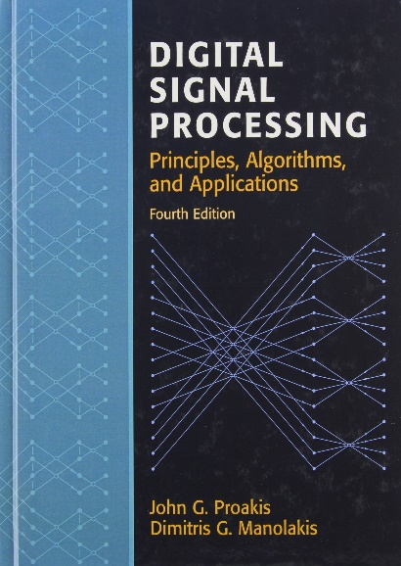



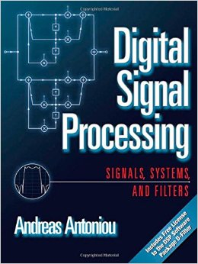





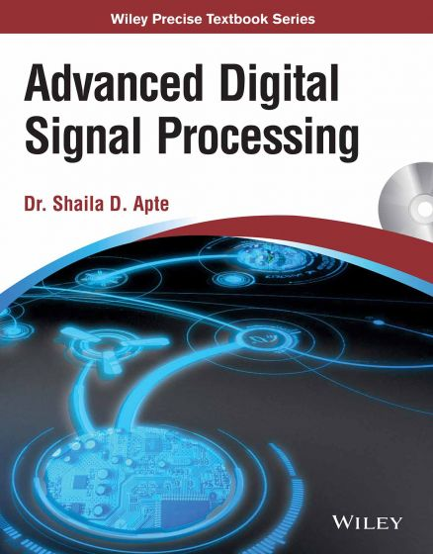



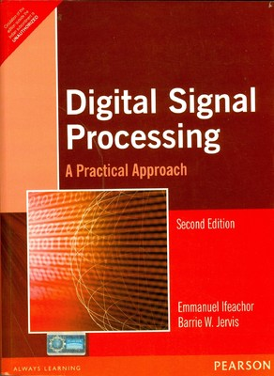
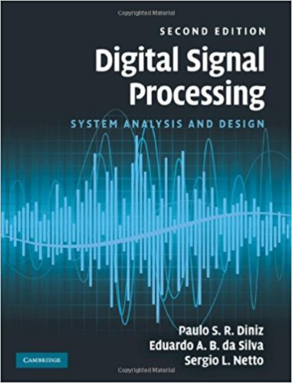
Βιβλιογραφία (ενδεικτική)

Slide 18







Βιβλιογραφία (Εύδοξος)

Slide 19
Βιβλιογραφία (Εύδοξος)

Slide 20
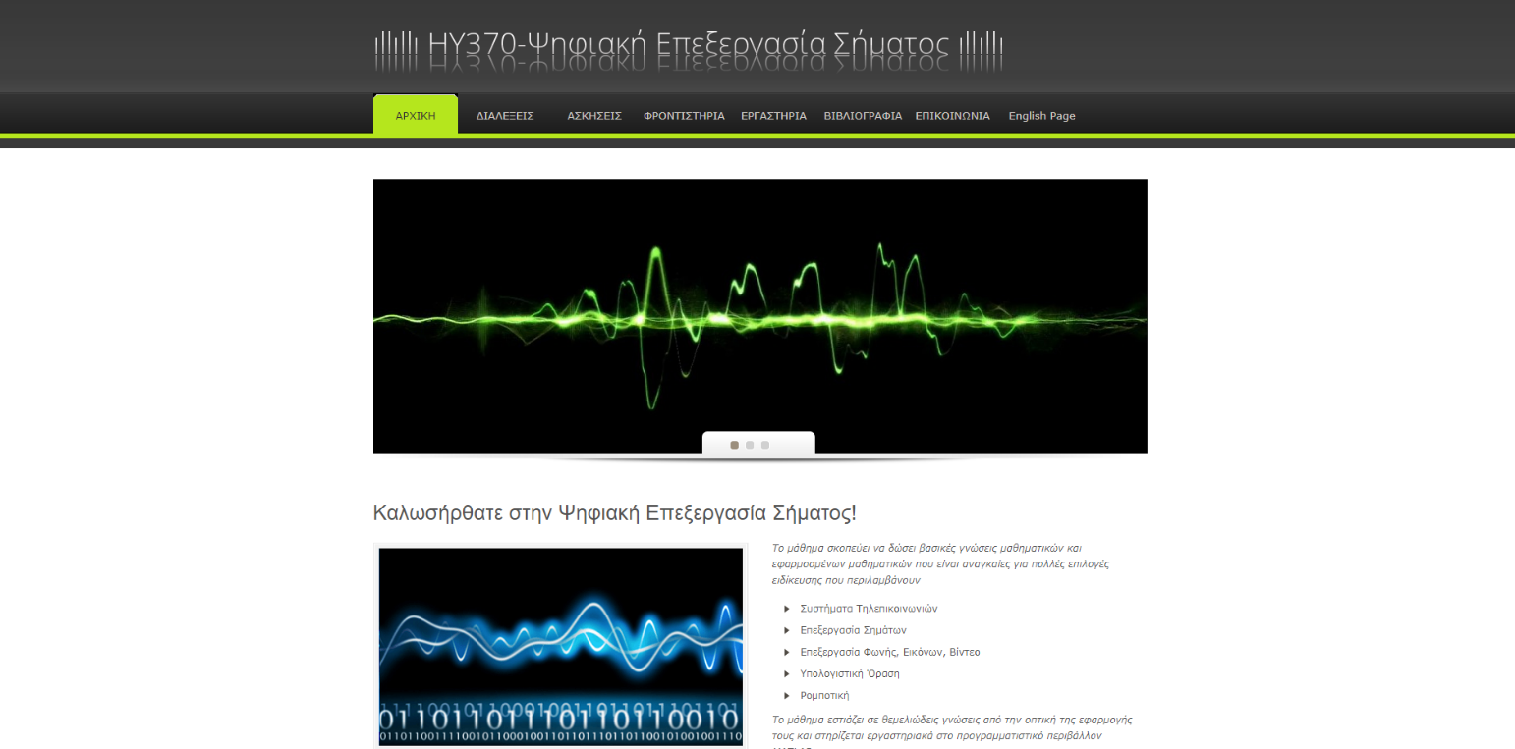
Ιστοσελίδα μαθήματος
Όλο το υλικό του μαθήματος θα ανεβαίνει στο site
        http://www.csd.uoc.gr/~hy370

Slide 21
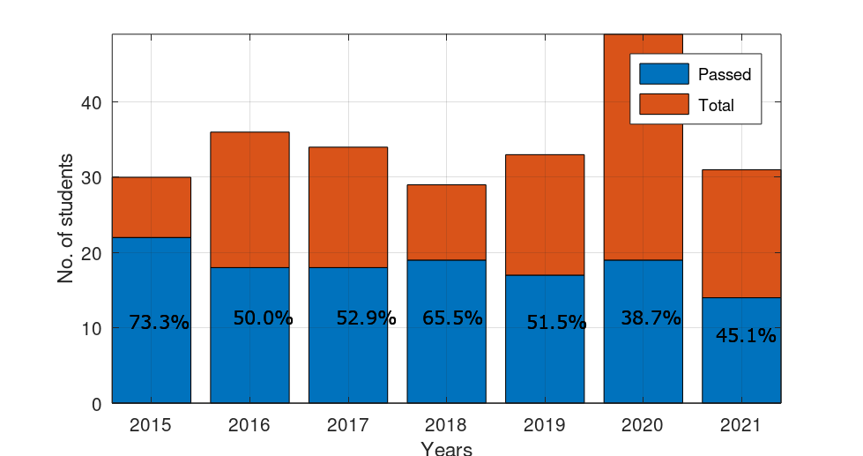
Στατιστικά
90
75
60
66%
45
55%
30
15
75%
72%
75%
2022
2023
2024
2025
2026

Slide 22
Ερωτήσεις?
Ας κάνουμε τώρα μια πολύ σύντομη παρουσίαση του ποιοι είμαστε και τι κάνουμε…

Slide 23

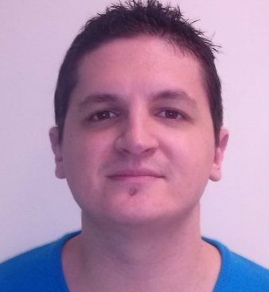
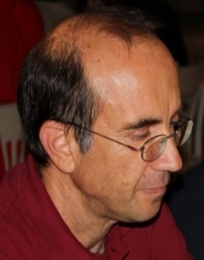
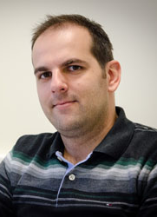
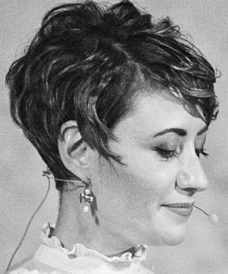
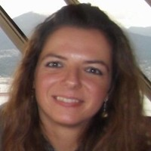
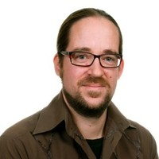
Εργαστήριο Επεξεργασίας Σήματος Φωνής (SSPL)
Μέλη:
Εξωτερικά μέλη:
  Βασίλης Τσιάρας
  Μέλος ΕΔΙΠ
  @ EECS, TUC
  Μηχανική Μάθηση,
  Στατιστική
  Δεβόρα Κιαγιαδάκη
  Ιατρός ΩΡΛ, PhD
  Παθολογίες ομιλίας
  Γιάννης Πανταζής
  Ερευνητής
  @ IACM, ΙΤΕ
  Μαθηματικά της
  Επεξεργασίας Σήματος
  και Βαθιά Μάθηση
Γιάννης Στυλιανού
Επικεφαλής του SSPL
Καθηγητής @ CSD
&
Senior Research
Manager @ Apple UK
IEEE Fellow, ISCA Fellow
Επεξεργασία Σήματος
Γιώργος Καφεντζής
Μέλος ΕΔΙΠ @ CSD
Επεξεργασία Σήματος
Άννα Σφακιανάκη
Επίκ. Καθηγήτρια
Εθνικό και Καπο-
διστριακό Πανεπ.
Αθηνών (ΕΚΠΑ)
Φωνητική,
Γλωσσολογία
Andre Holzapfel
Αναπ. Καθηγητής
KTH, Sweden
Μηχανική Μάθηση,
Επεξεργασία Ήχου
και Μουσικής
~8-12 προπτυχιακοί, μεταπτυχιακοί φοιτητές, και υποψήφιοι διδάκτορες

Slide 24
Εργαστήριο Επεξεργασίας Σήματος Φωνής (SSPL)
Ερευνητικά Ενδιαφέροντα
        Ανάλυση και Επεξεργασία Σήματος Φωνής
        Ανάλυση και Επεξεργασία Ήχου και Βιοσημάτων
        Μηχανική/Βαθιά Μάθηση σε Τεχνολογίες Ομιλίας
Συγκεκριμένα:
Στατιστική Σύνθεση Ομιλίας
Αύξηση Καταληπτότητας Ομιλίας
Ημιτονοειδής Μοντελοποίηση
Ανίχνευση Παθολογιών Ομιλίας
Μετασχηματισμοί Ομιλίας
Εξαγωγή Συναισθήματος από Ομιλία
Εργαλεία και Βάσεις Δεδομένων
Ανάλυση Βιοϊατρικών Σημάτων

Slide 25
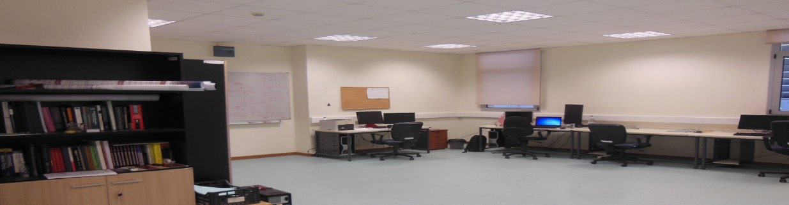
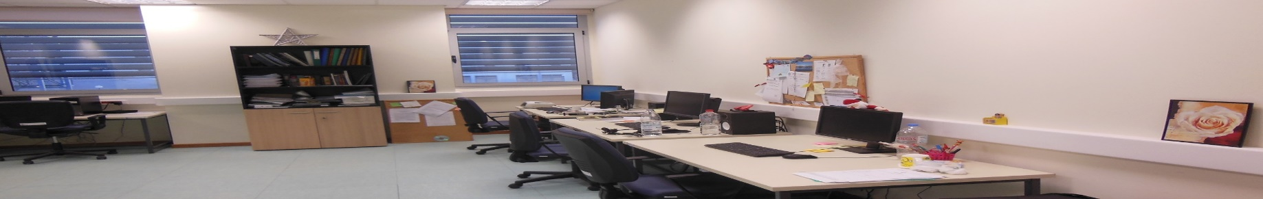
Εργαστήριο Επεξεργασίας Σήματος Φωνής (SSPL)
Εργαστήριο ( + 3 εξωτερικοί servers με GPU τελευταίας τεχνολογίας)

Slide 26
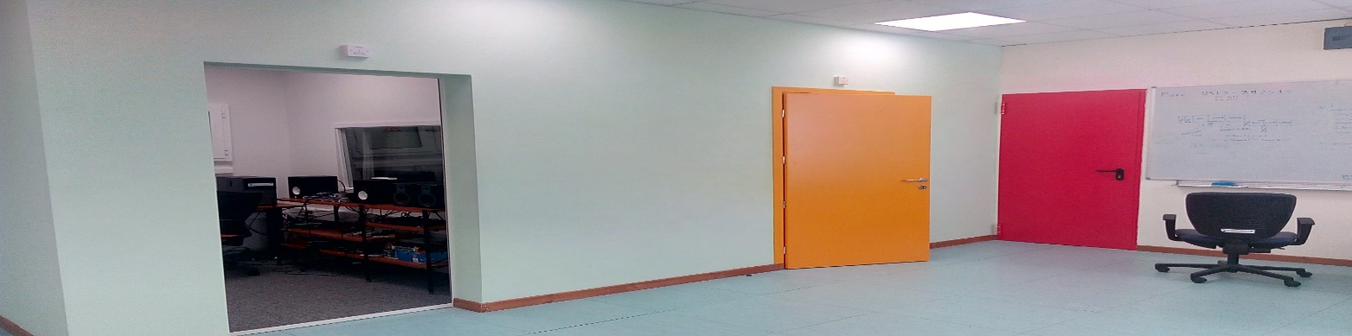
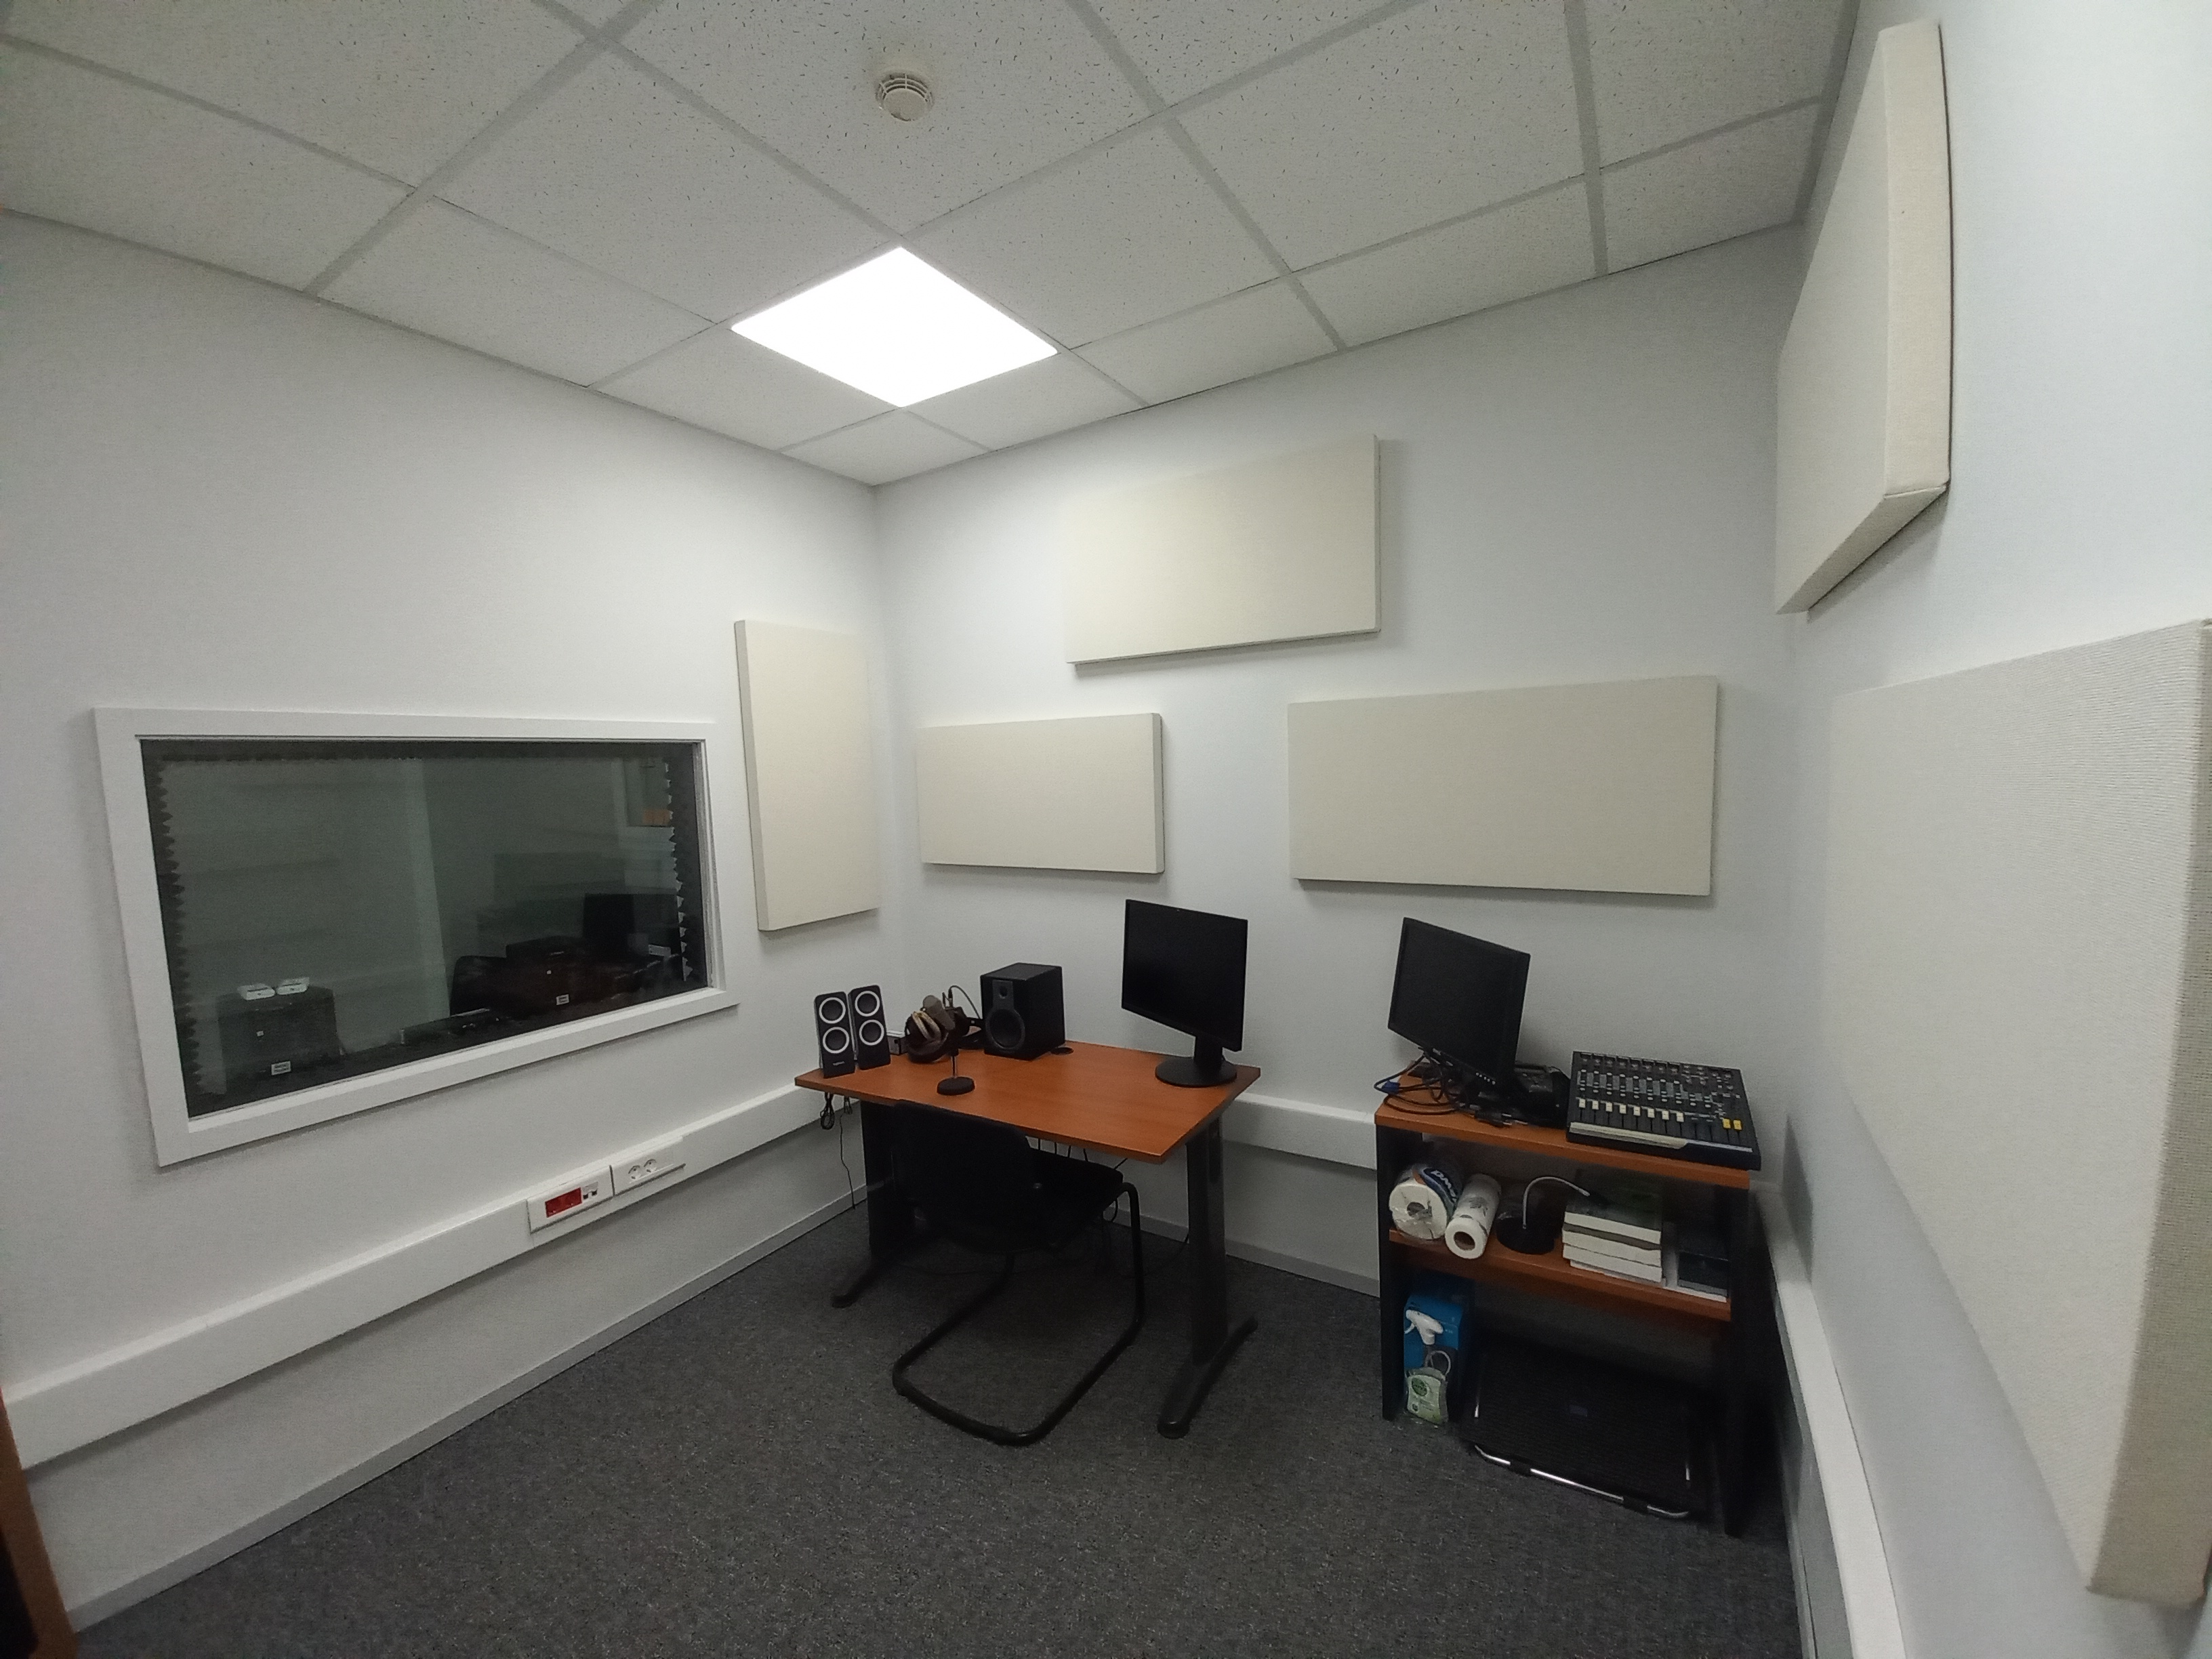
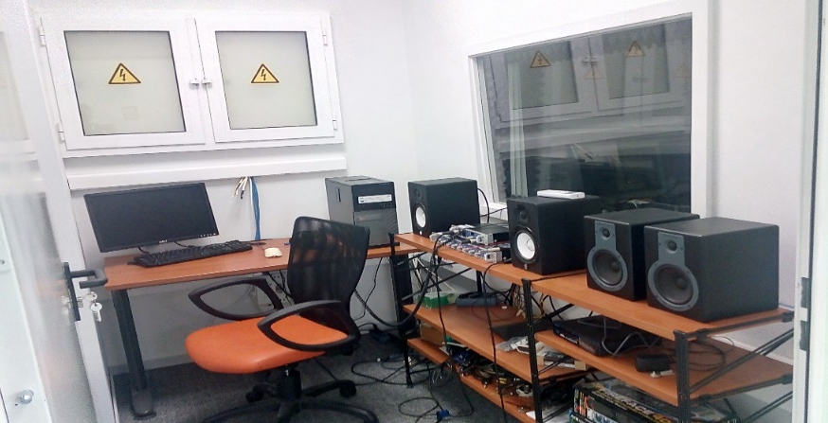
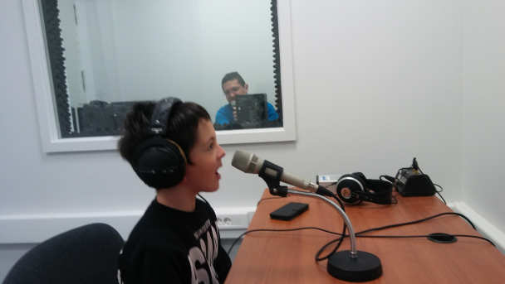
Εργαστήριο Επεξεργασίας Σήματος Φωνής (SSPL)
Ηχομονωμένος Θάλαμος Ηχογραφήσεων (αξίας ~20K €)

Slide 27
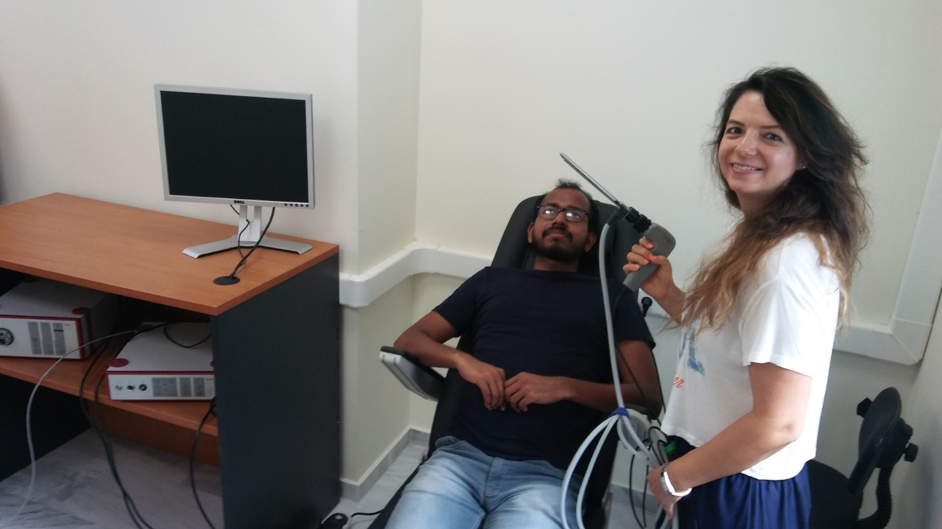
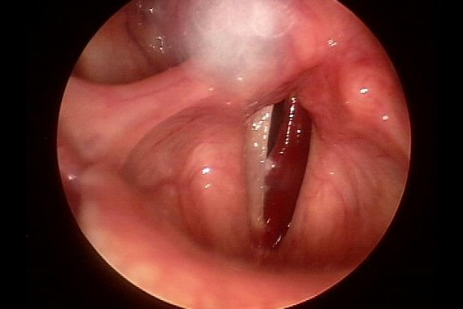
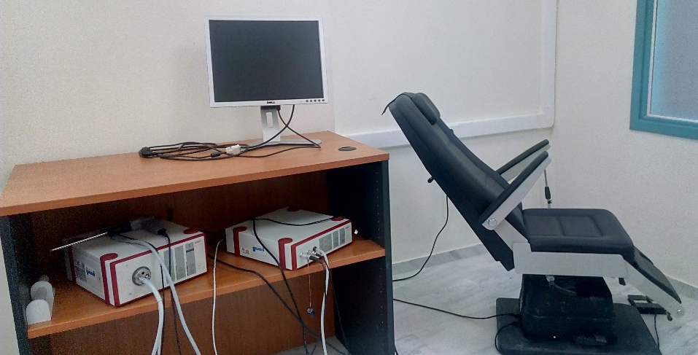
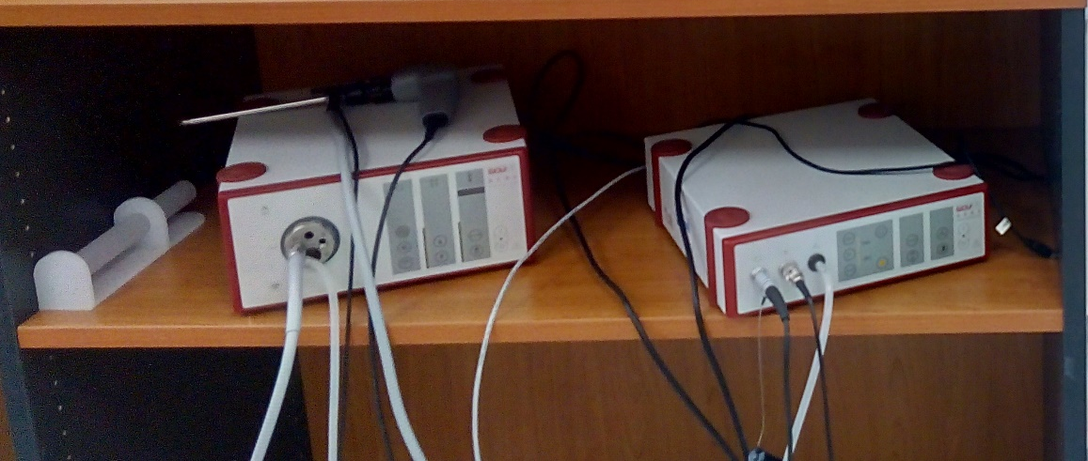
Εργαστήριο Επεξεργασίας Σήματος Φωνής (SSPL)
Ιατρικός Εξοπλισμός Ανίχνευσης Παθολογιών Ομιλίας

Slide 28









Εργαστήριο Επεξεργασίας Σήματος Φωνής (SSPL)
Έργα & Συνεργασίες (2009-…)
Collaboration Agreements
with France Telecom (now Orange)
[2009-2013]
Collaboration Agreements
with Toshiba Research Europe
Limited [2012-2017]
ENRICH – EU Project 675324
Marie Curie European Training
Network [2016-2020]
Collaboration Agreements
with Apple Inc. [2018-…]
Strong collaborations with the Institute
of Computer Science and Institute of Applied
and Computational Mathematics,
FO.R.T.H [2018-…]
Several Projects from GME & GSRT
Latsis Foundation Projects

Slide 29
Ερωτήσεις?

